Slide 1
Data Structure
复旦大学软件学院

Slide 2
Lecture 6
查找

Slide 3
Part I
B树和B+树

Slide 4
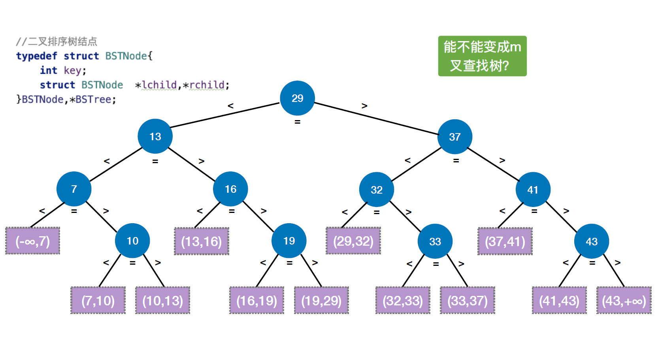
二分是否可以变为多分？

Slide 5
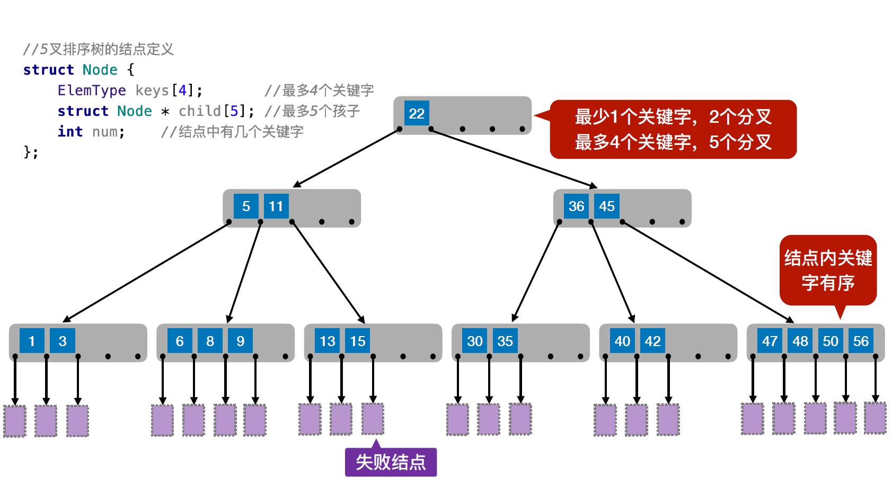
多分的实例-5叉排序树

Slide 6
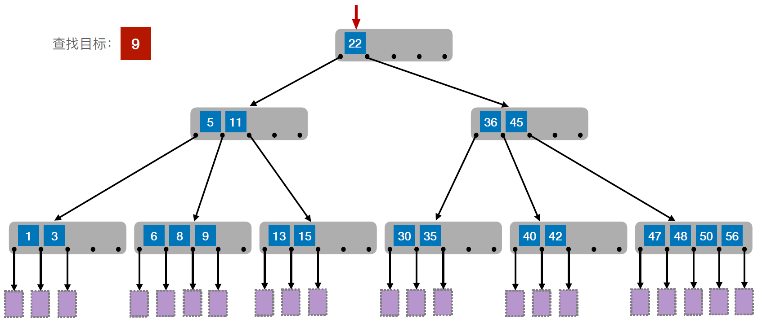
多叉排序树的查找

Slide 7
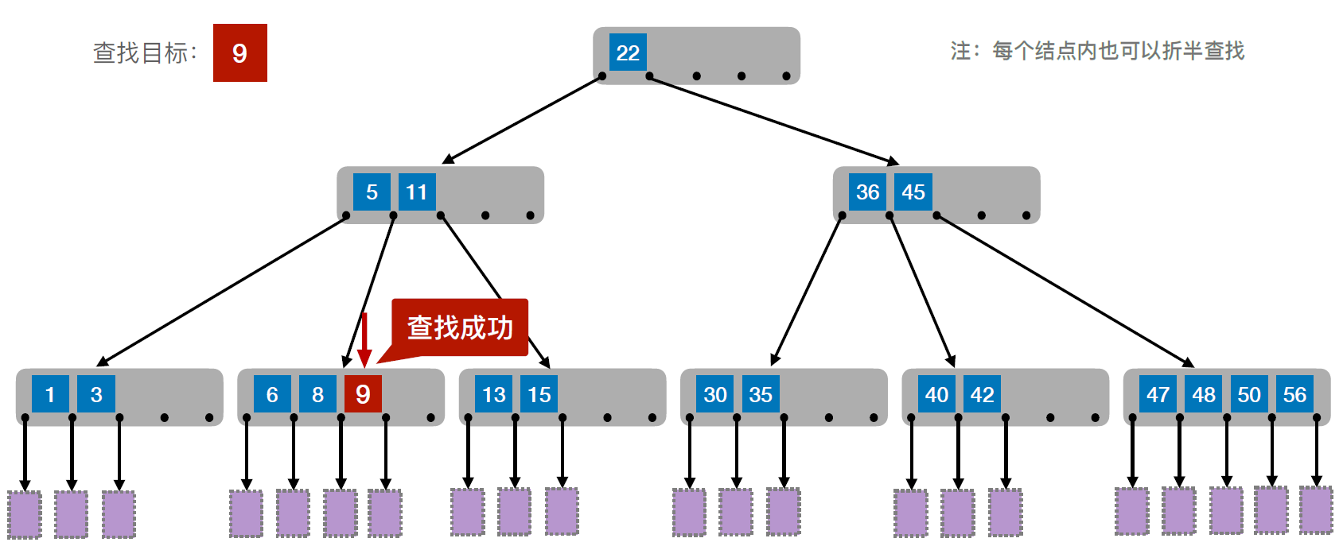
多叉排序树的查找

Slide 8
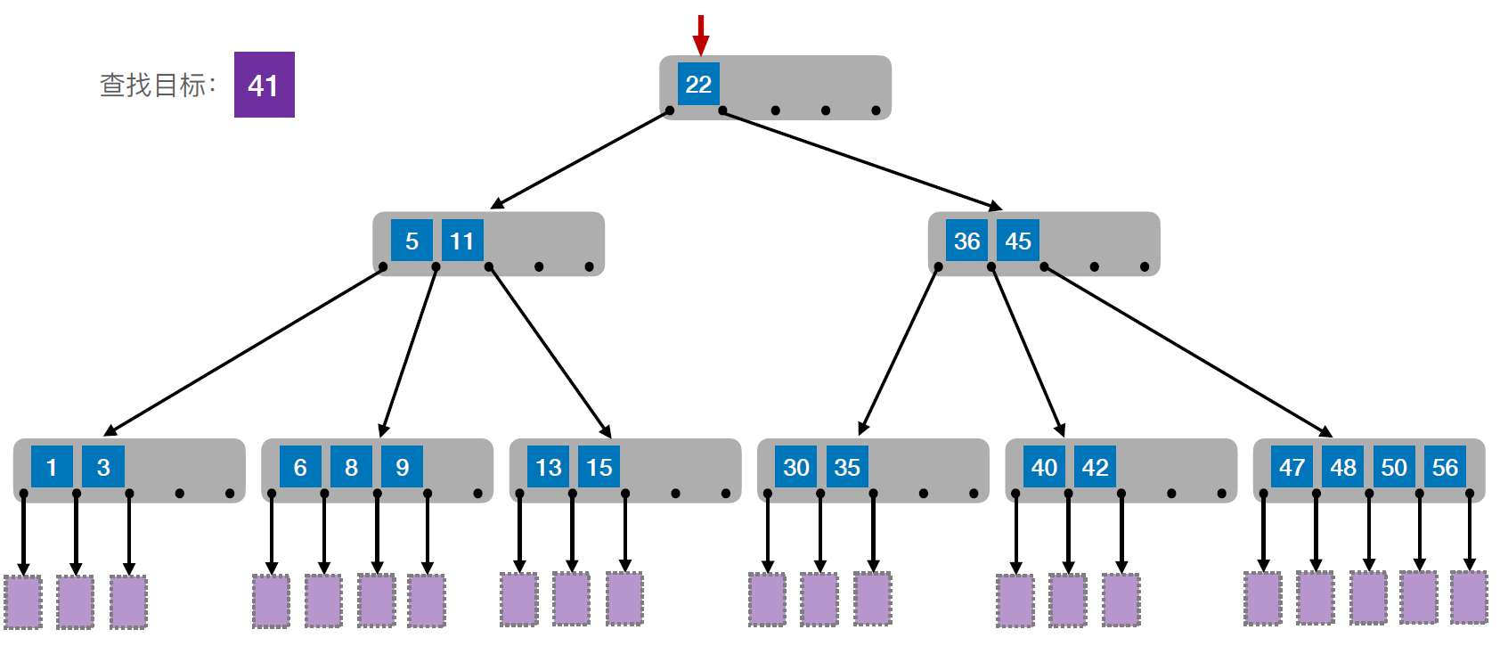
多叉排序树的查找

Slide 9
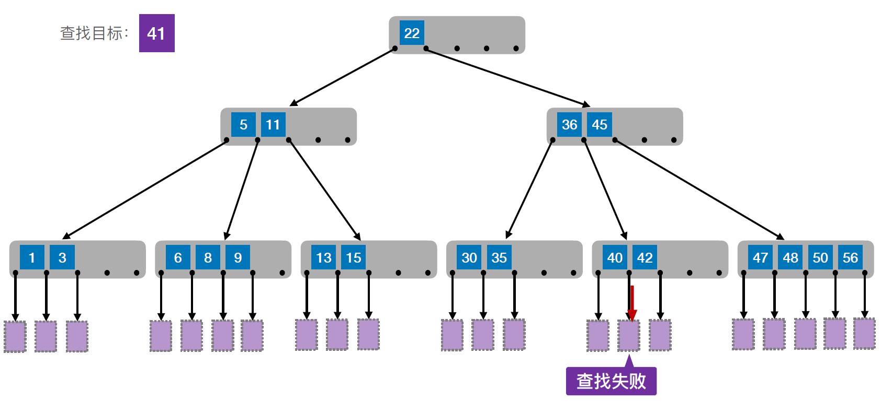
多叉排序树的查找

Slide 10
多叉排序树查找效率的保证
单个结点中元素不能太少
树要尽量平衡

Slide 11
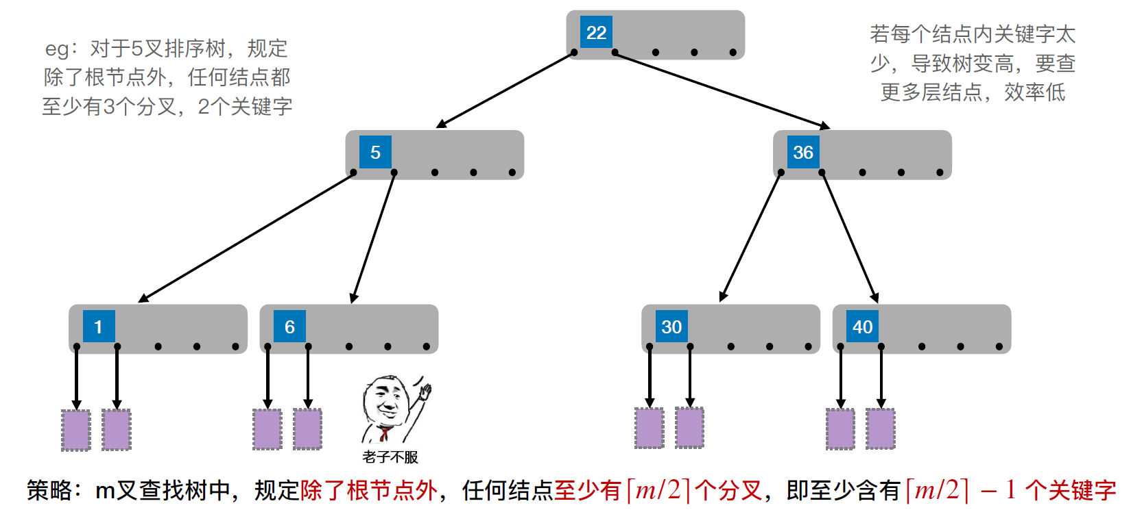
多叉排序树查找效率的保证

Slide 12
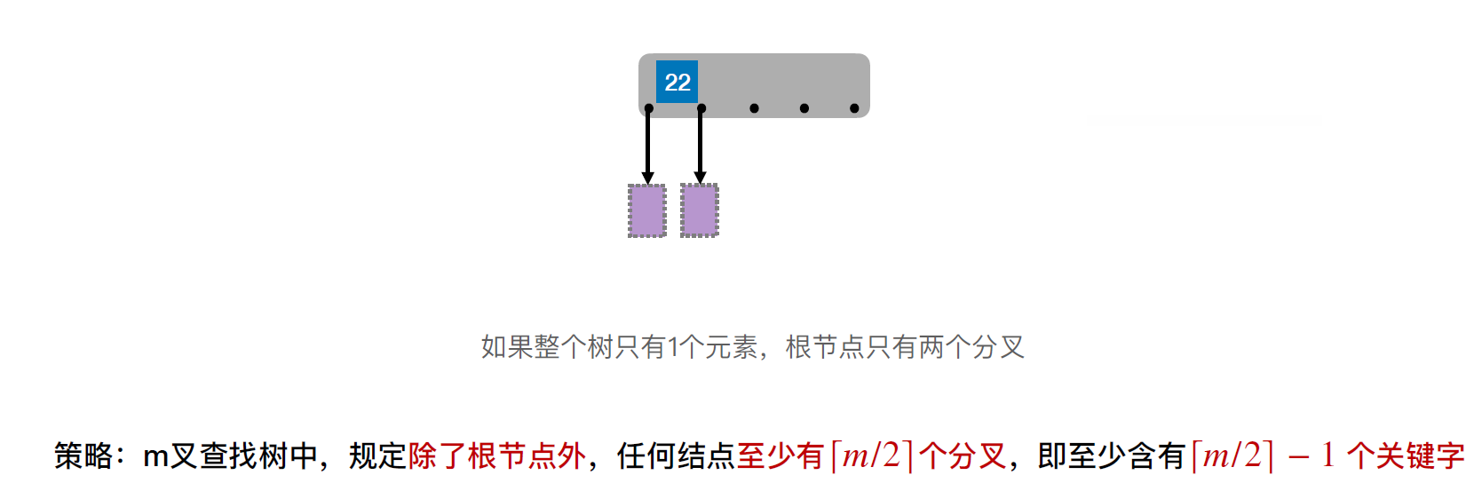
多叉排序树查找效率的保证

Slide 13
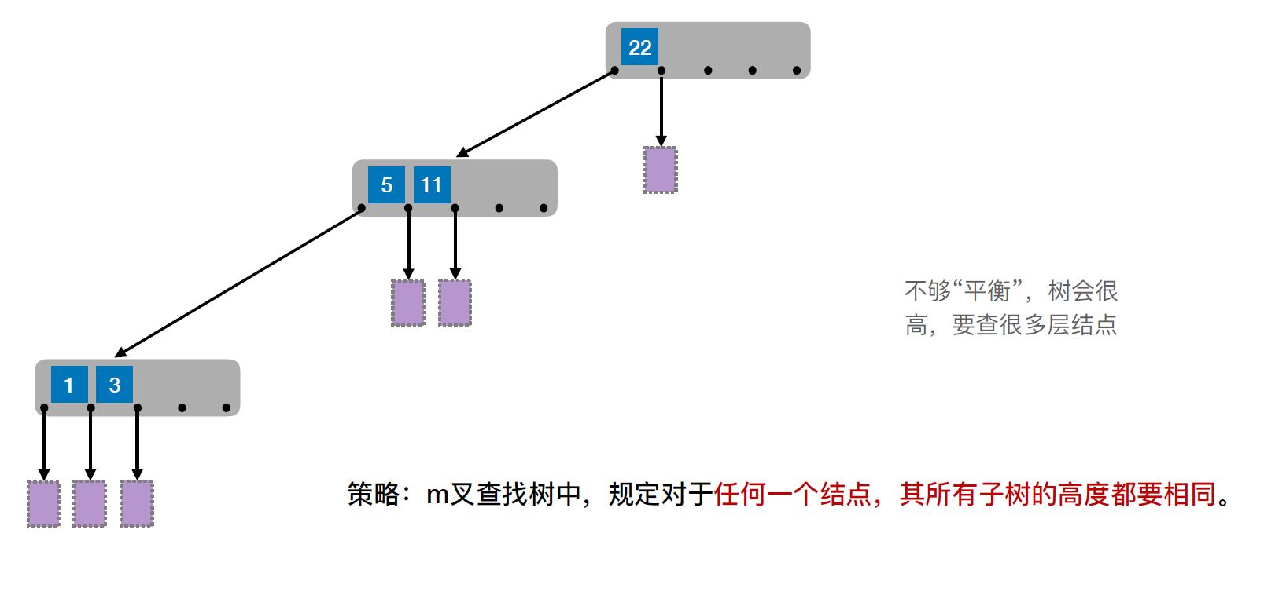
多叉排序树查找效率的保证

Slide 14
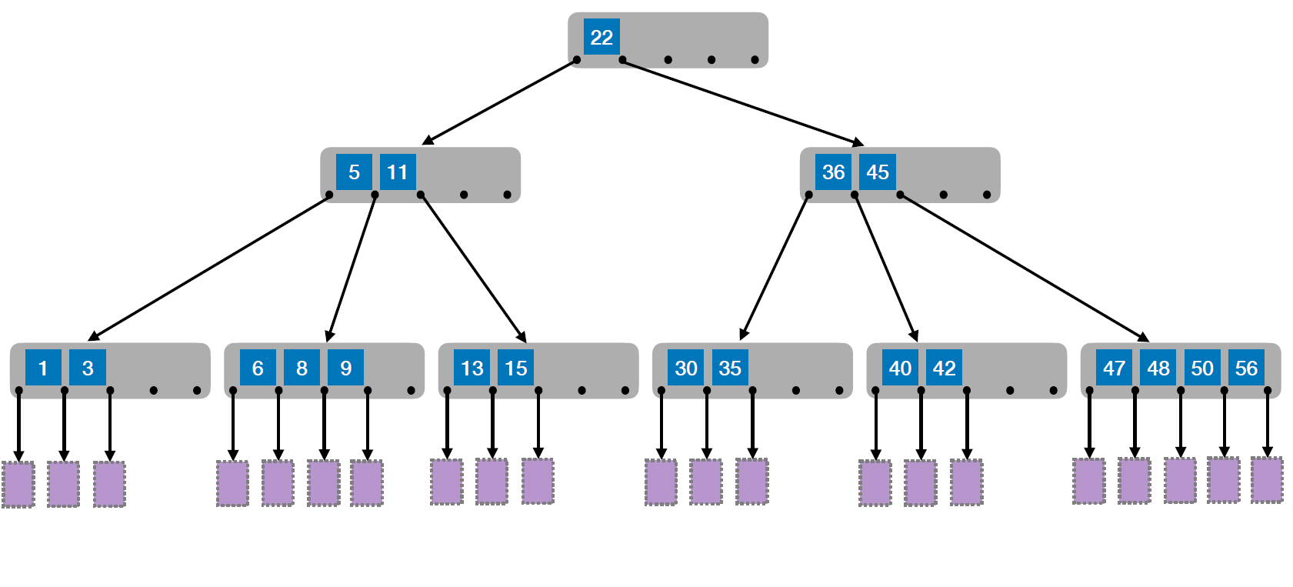
多叉排序树查找效率的保证

Slide 15
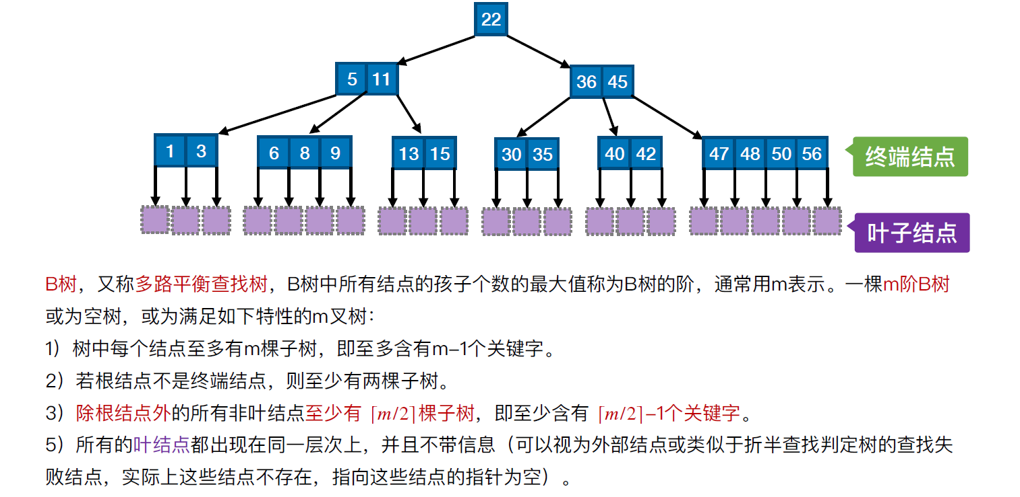
B树的基本概念

Slide 16
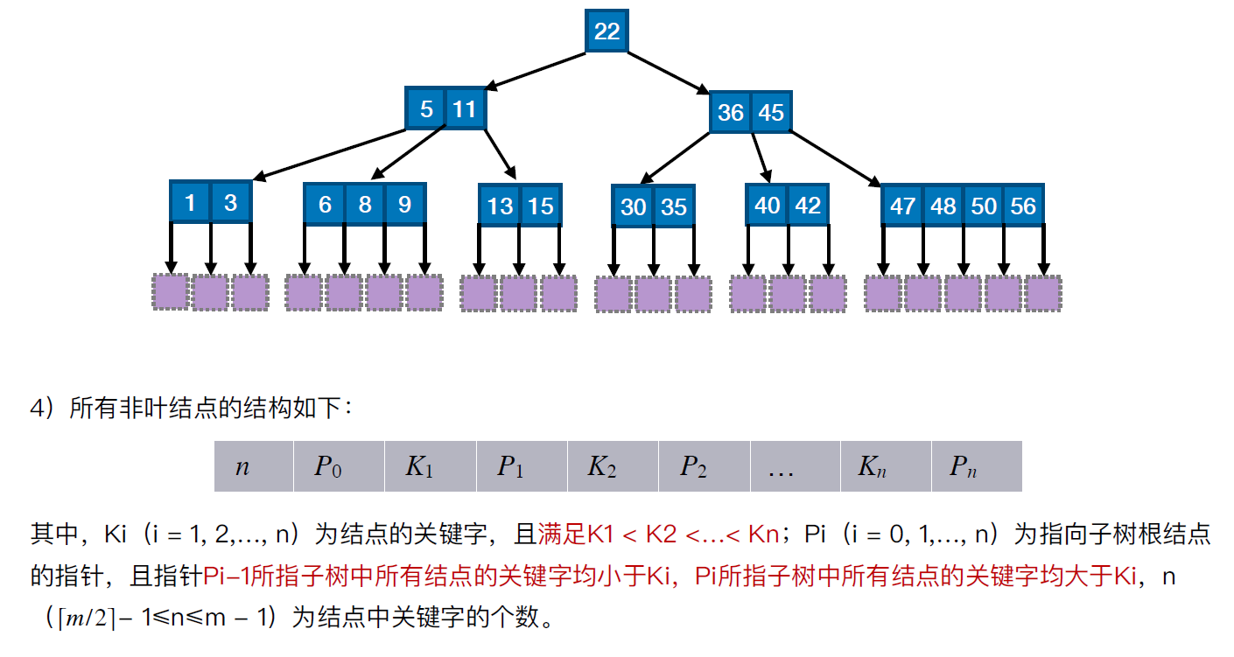
B树的基本概念

Slide 17
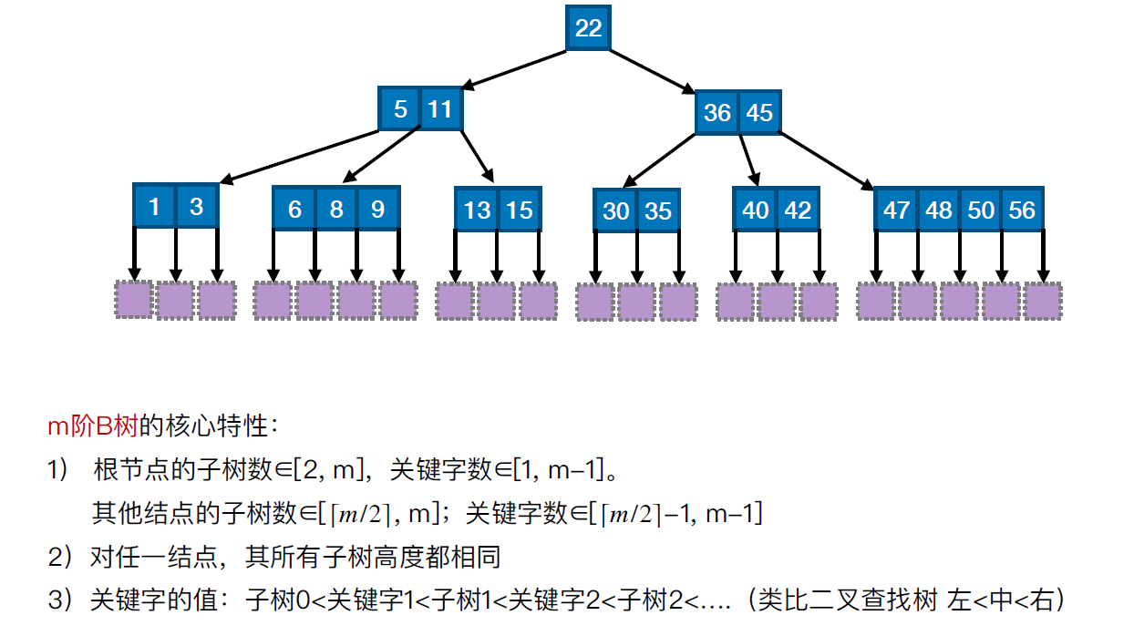
B树的基本概念

Slide 18
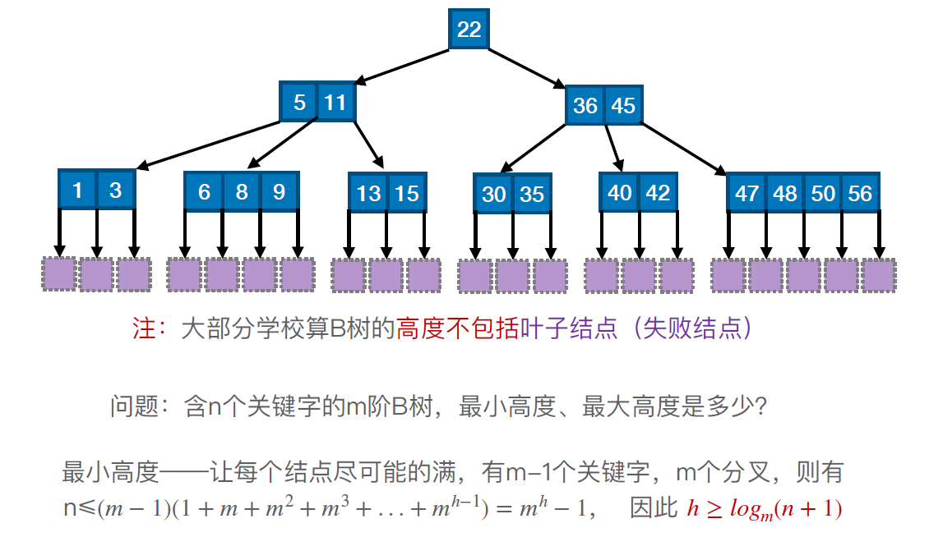
B树的高度

Slide 19
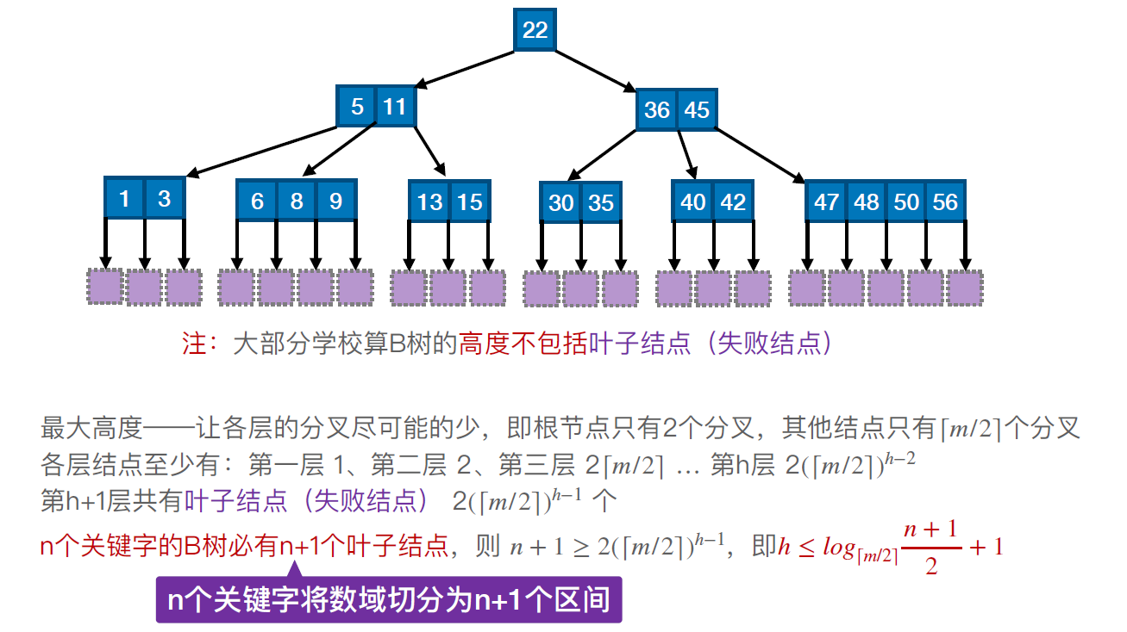
B树的高度

Slide 20
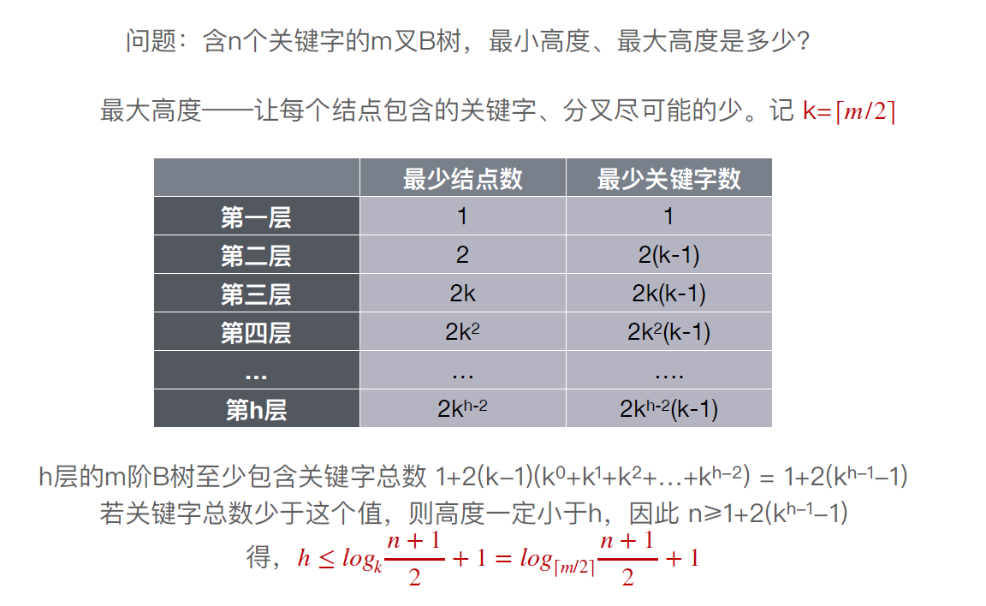
B树的高度

Slide 21
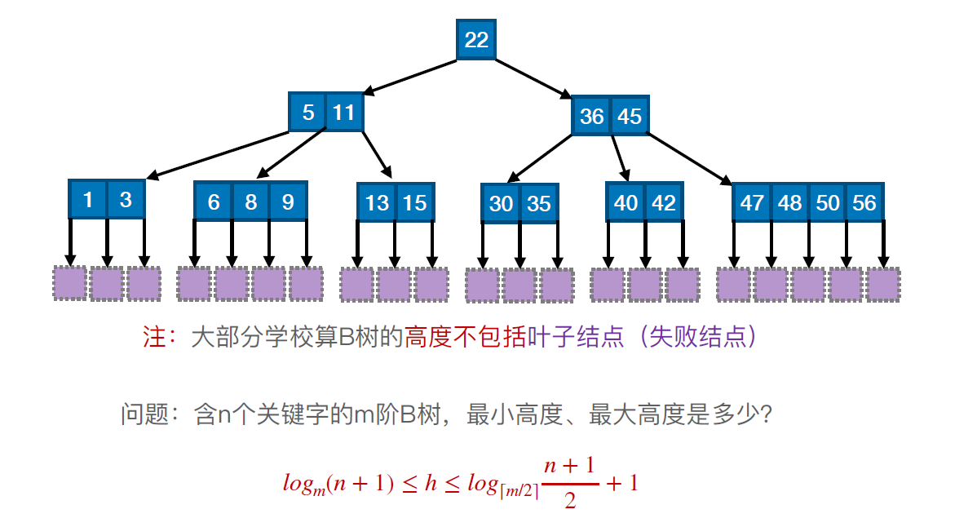
B树的高度

Slide 22
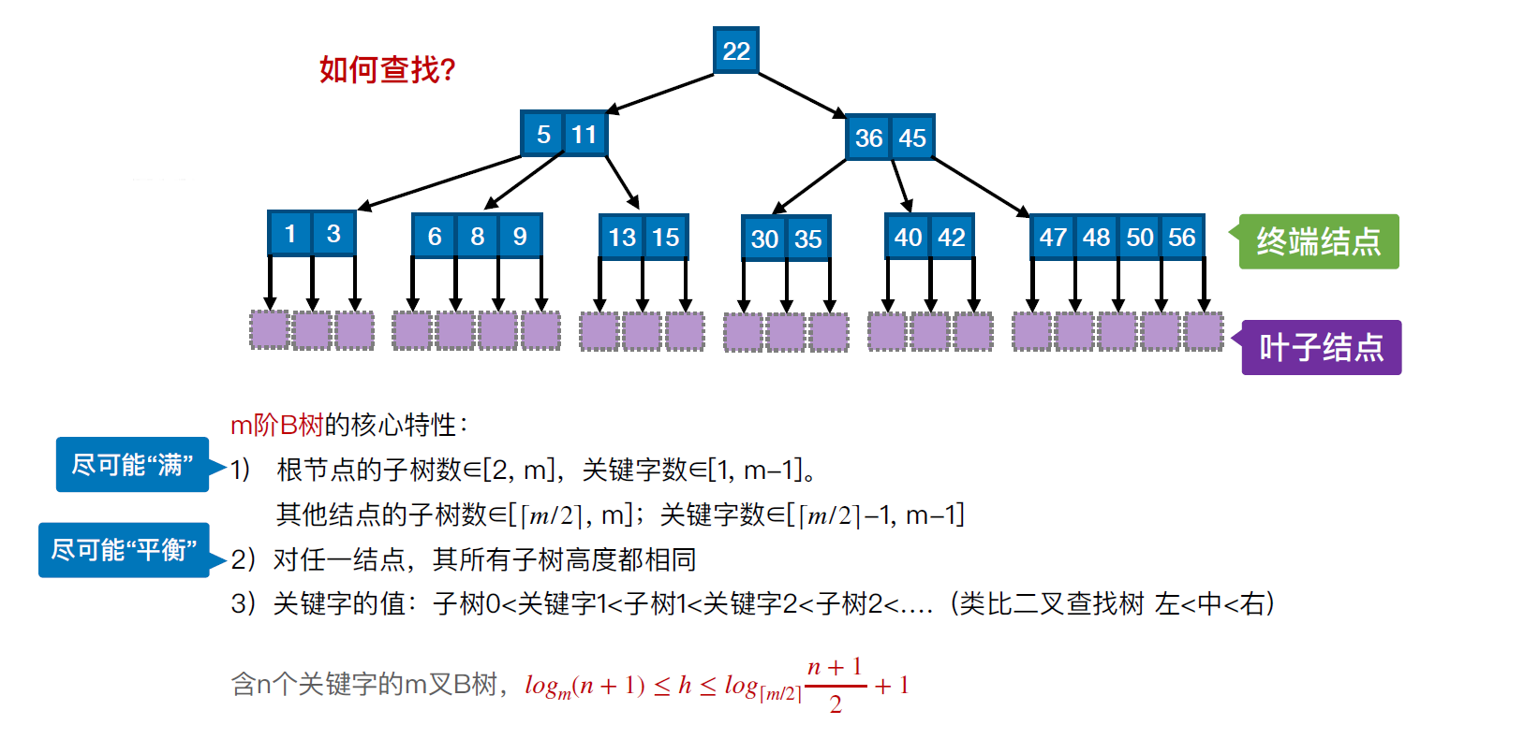
小结

Slide 23
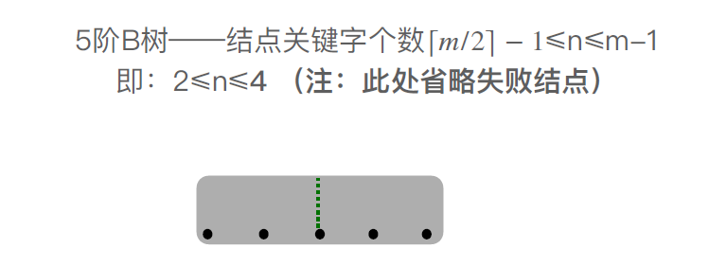
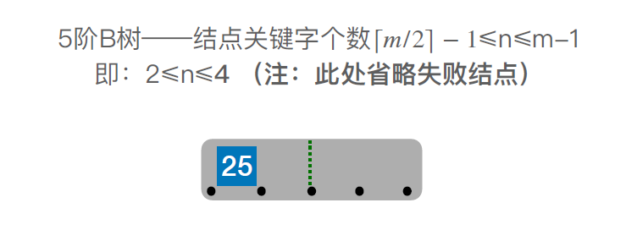
B树的插入

Slide 24
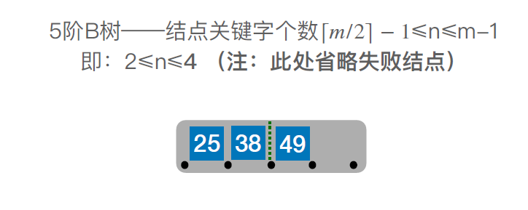
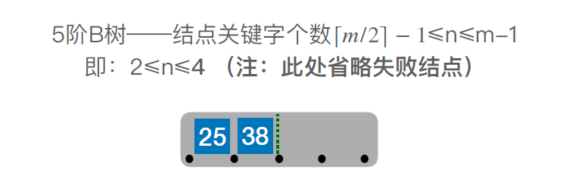
B树的插入

Slide 25
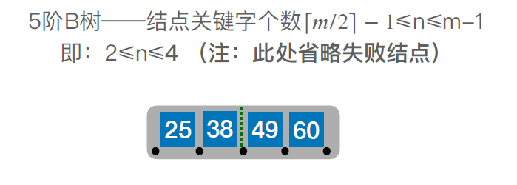
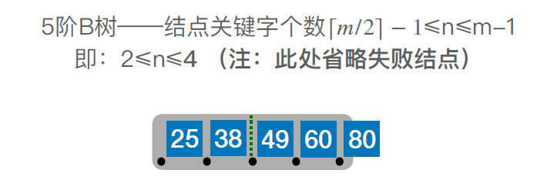
B树的插入

Slide 26
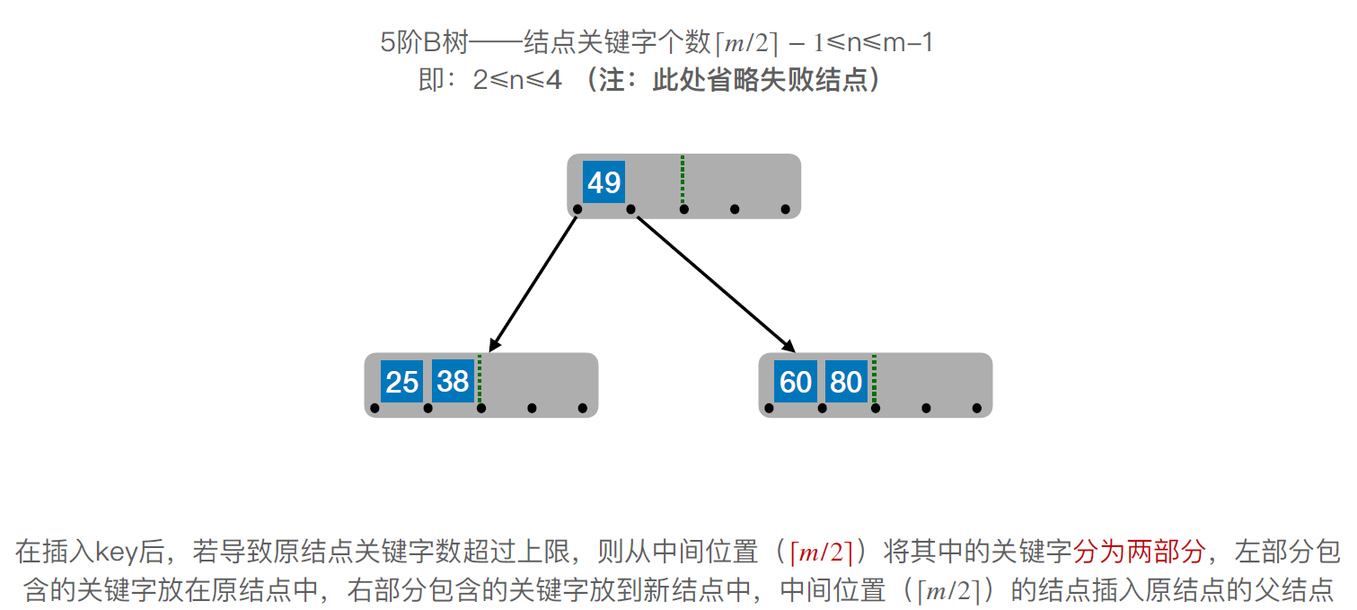
B树的插入

Slide 27
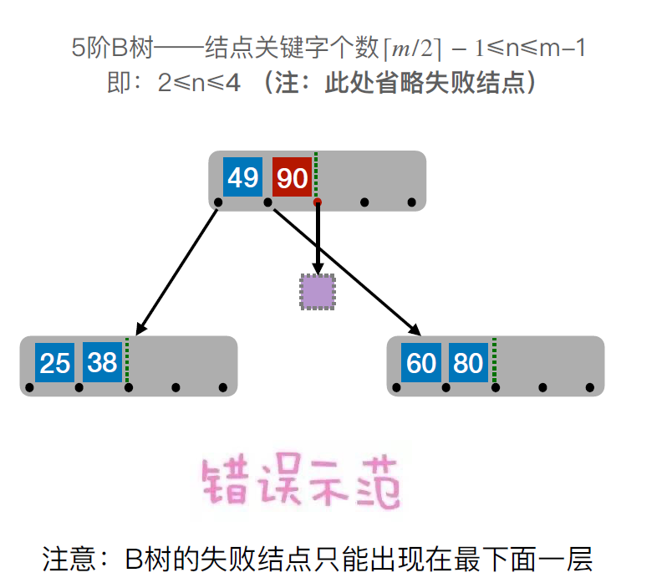
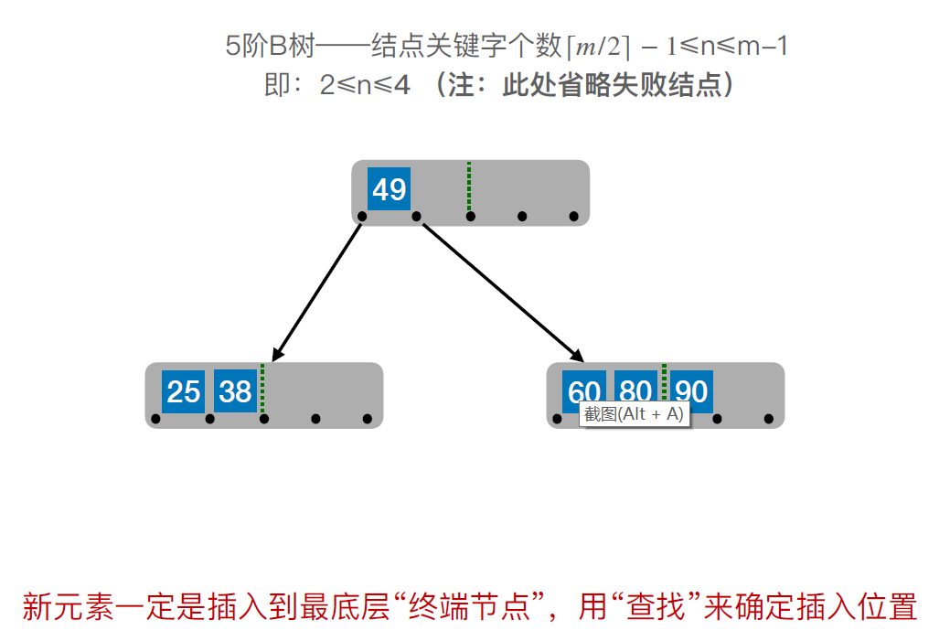
B树的插入

Slide 28
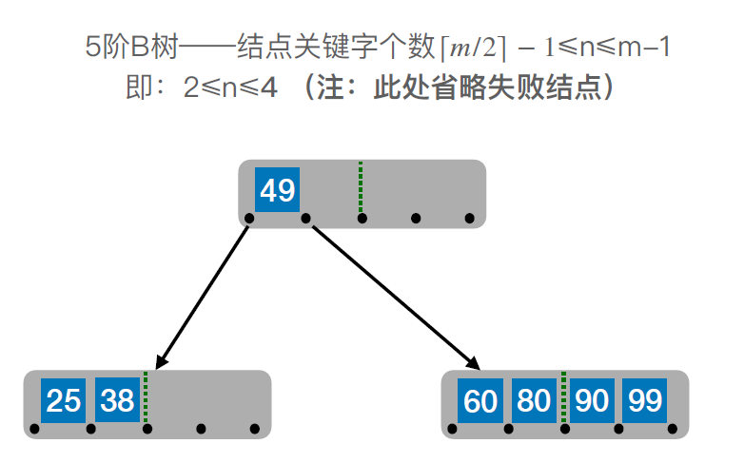
B树的插入

Slide 29
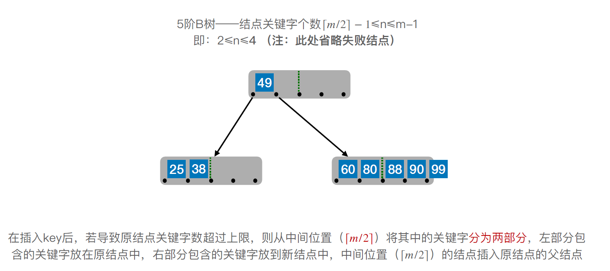
B树的插入

Slide 30
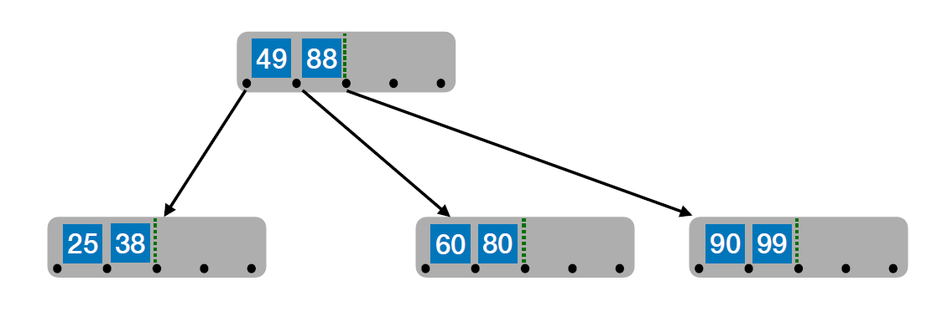
B树的插入

Slide 31
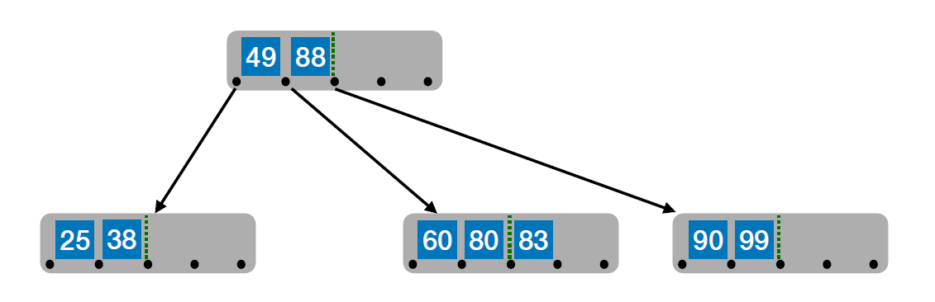
B树的插入

Slide 32
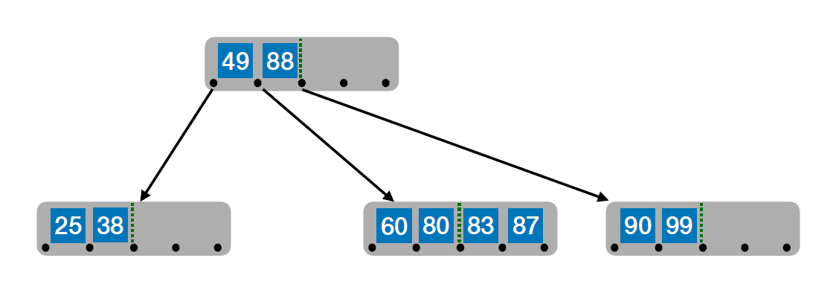
B树的插入

Slide 33
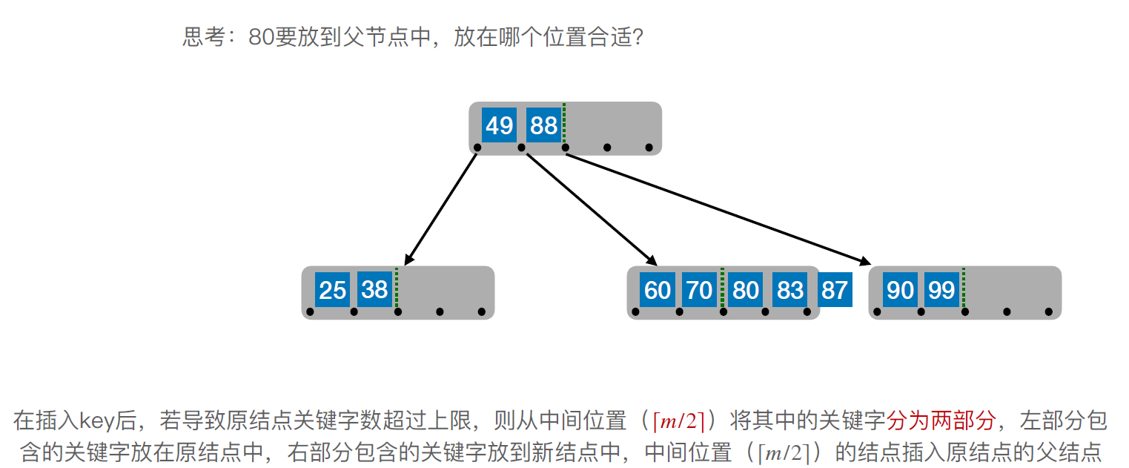
B树的插入

Slide 34
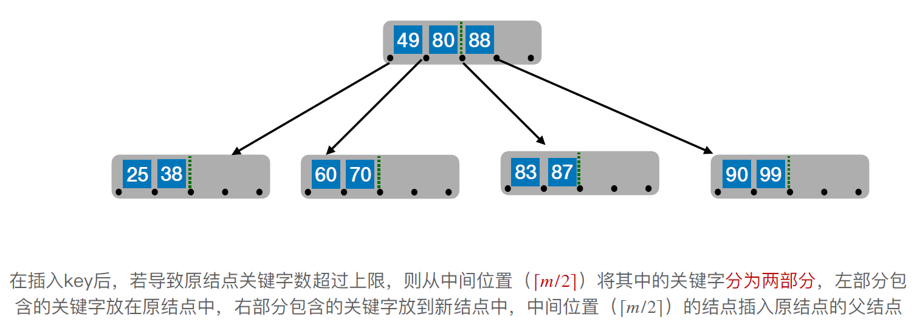
B树的插入

Slide 35
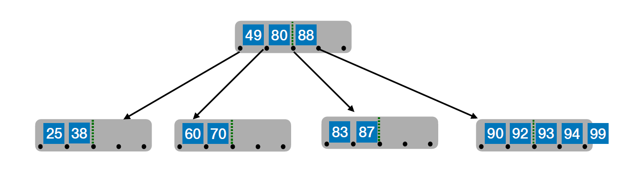
B树的插入

Slide 36
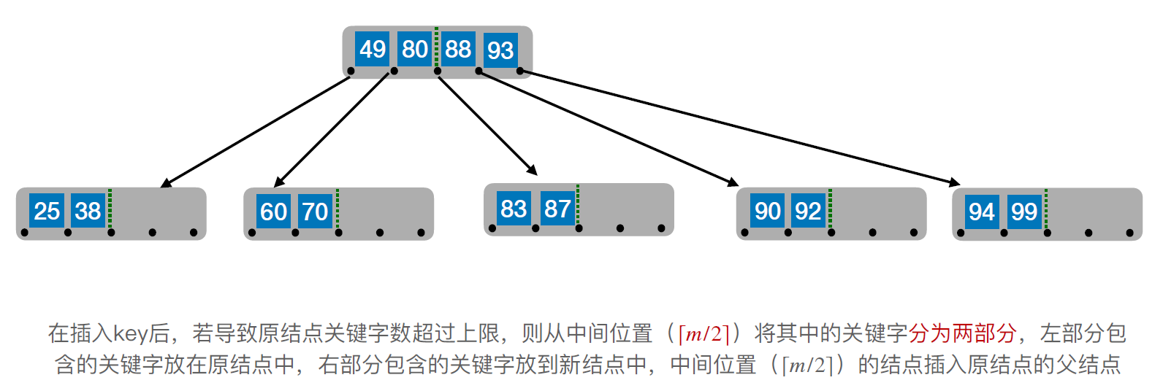
B树的插入

Slide 37
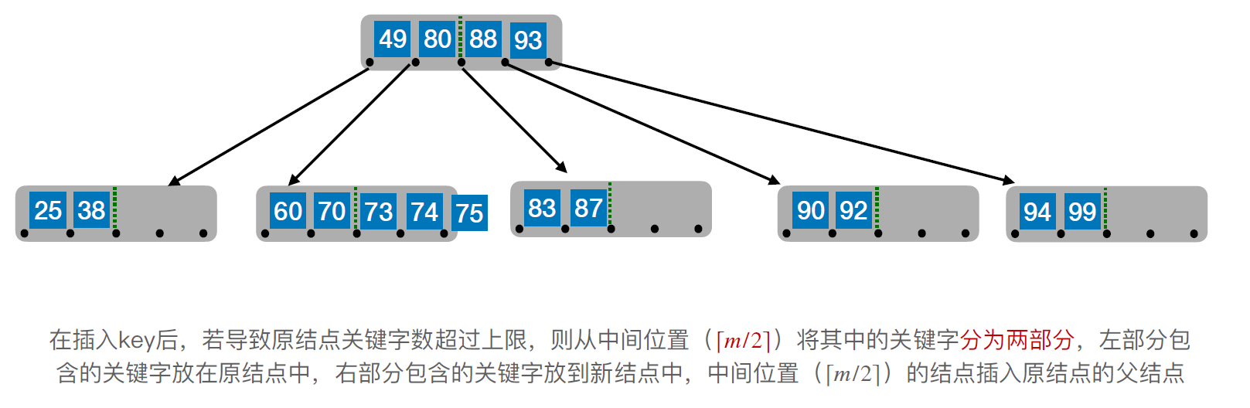
B树的插入

Slide 38
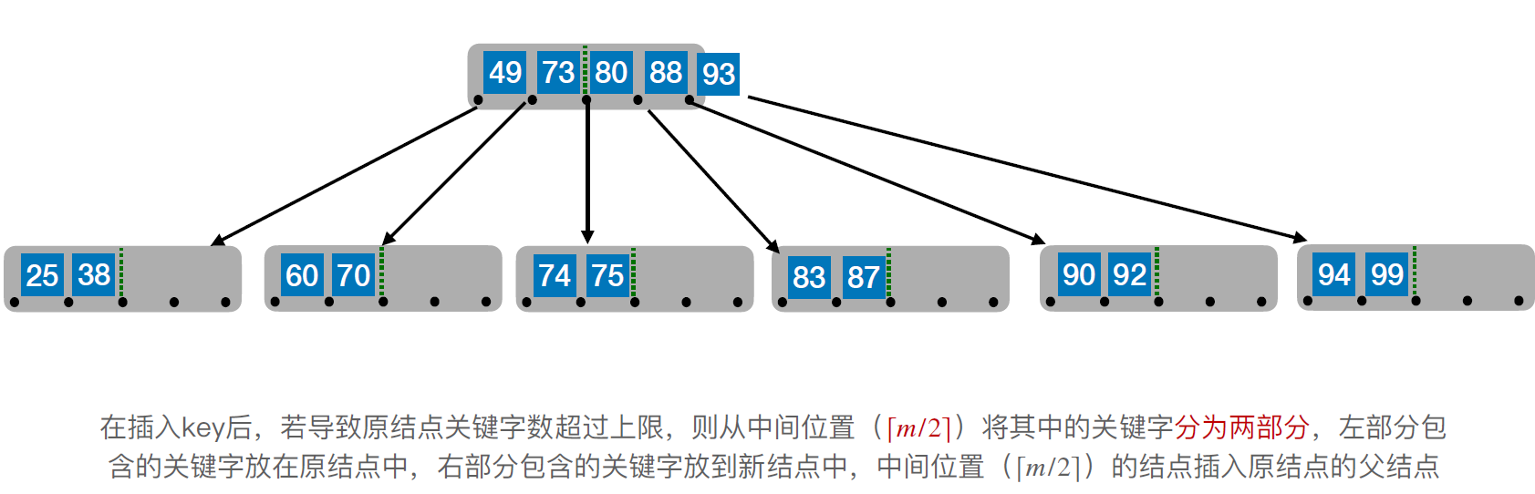
B树的插入

Slide 39
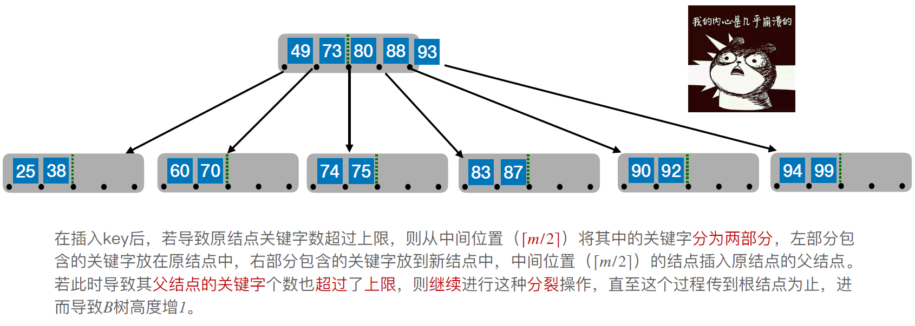
B树的插入

Slide 40
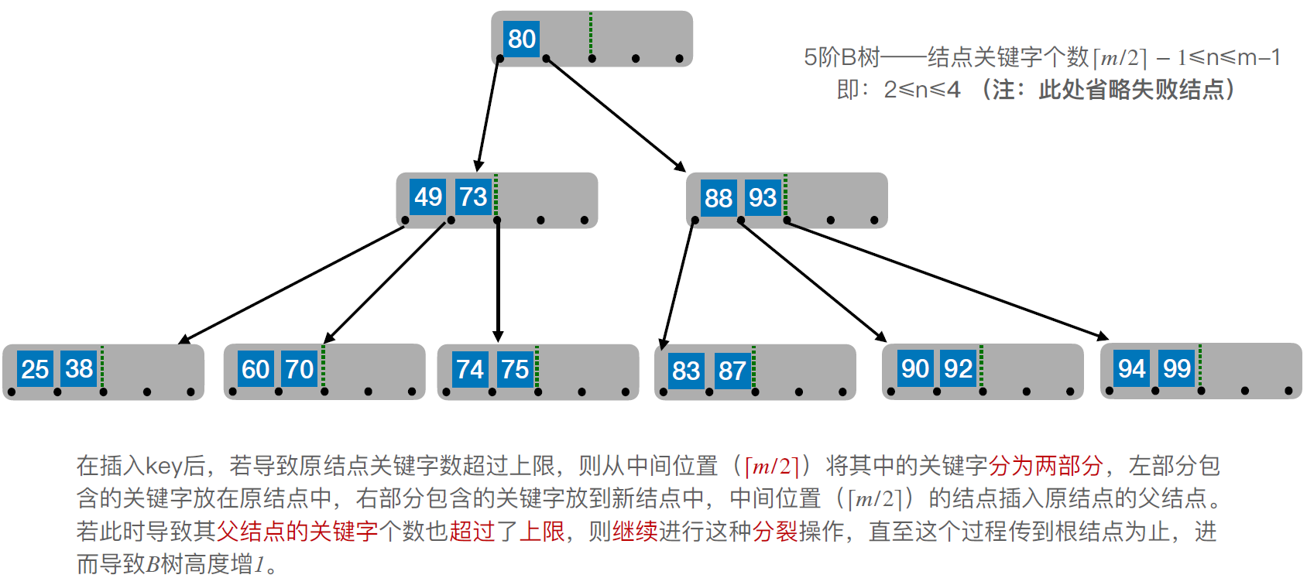
B树的插入

Slide 41
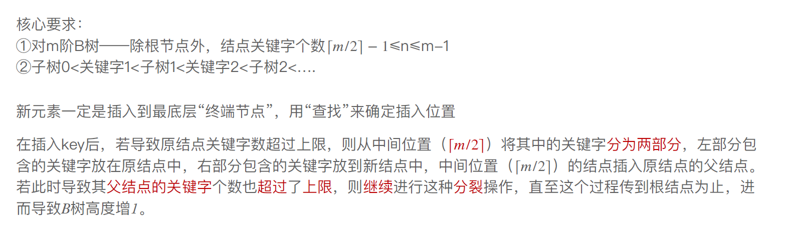
B树的插入

Slide 42
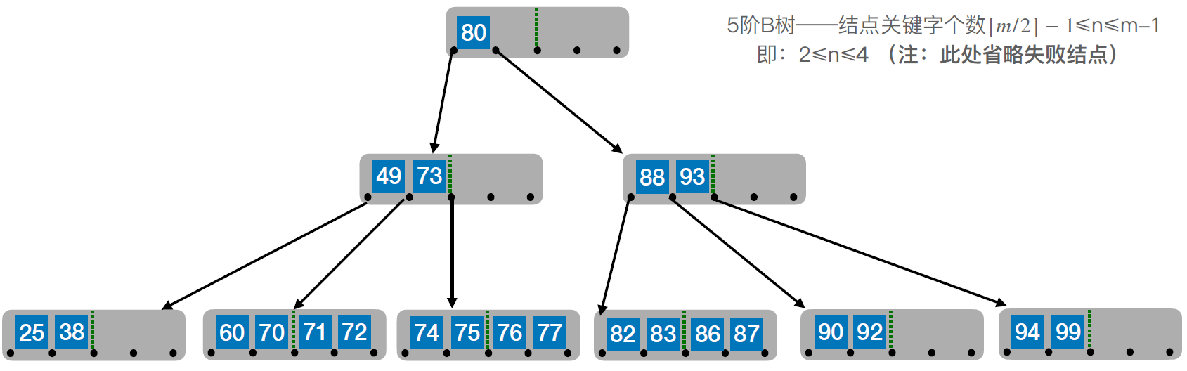
B树的删除
Notes:
拟删除60

Slide 43
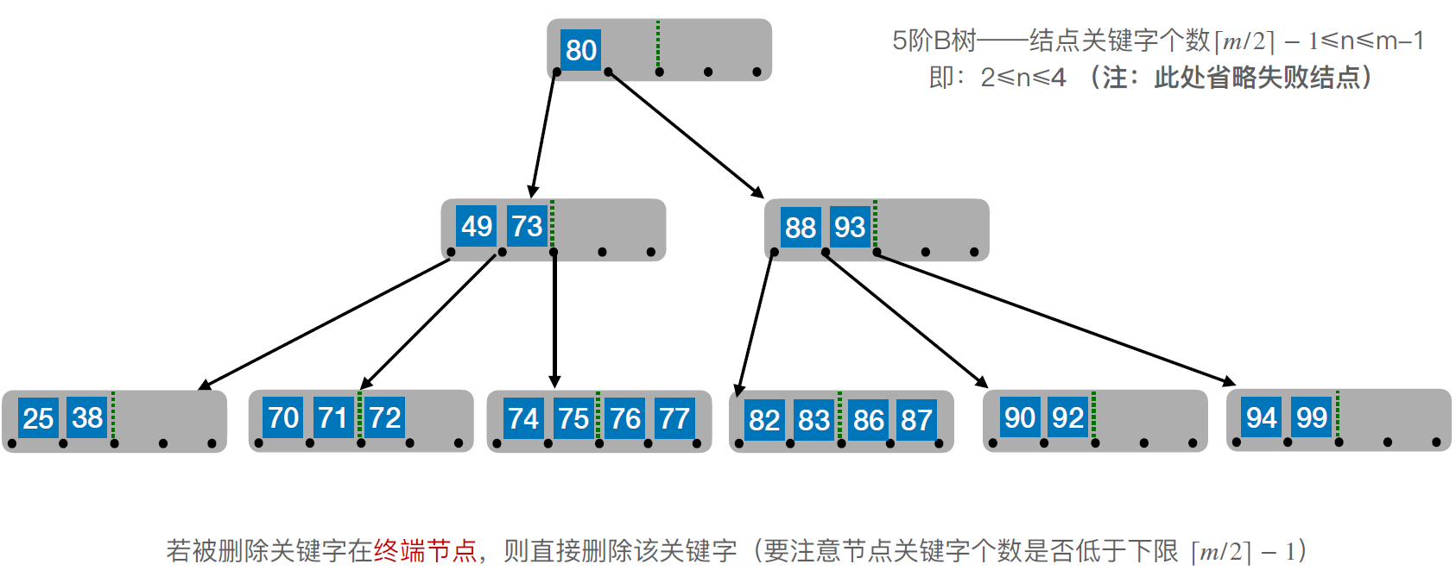
B树的删除
Notes:
删除了60

Slide 44
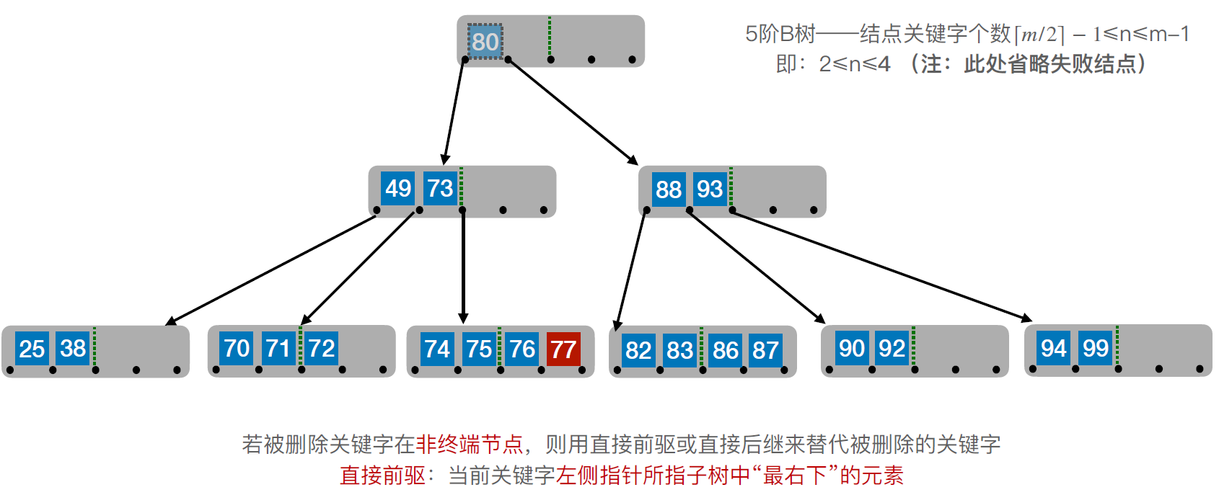
B树的删除
Notes:
拟删除80

Slide 45
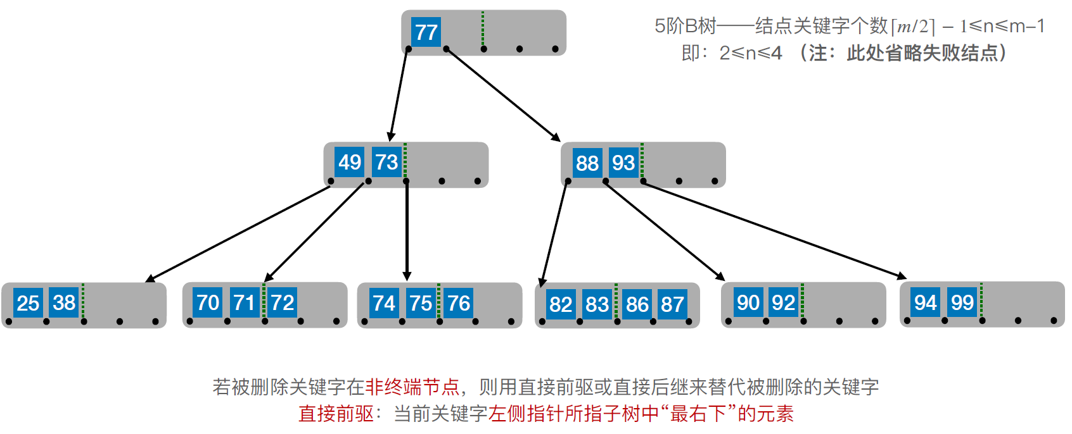
B树的删除
Notes:
交换后删除

Slide 46
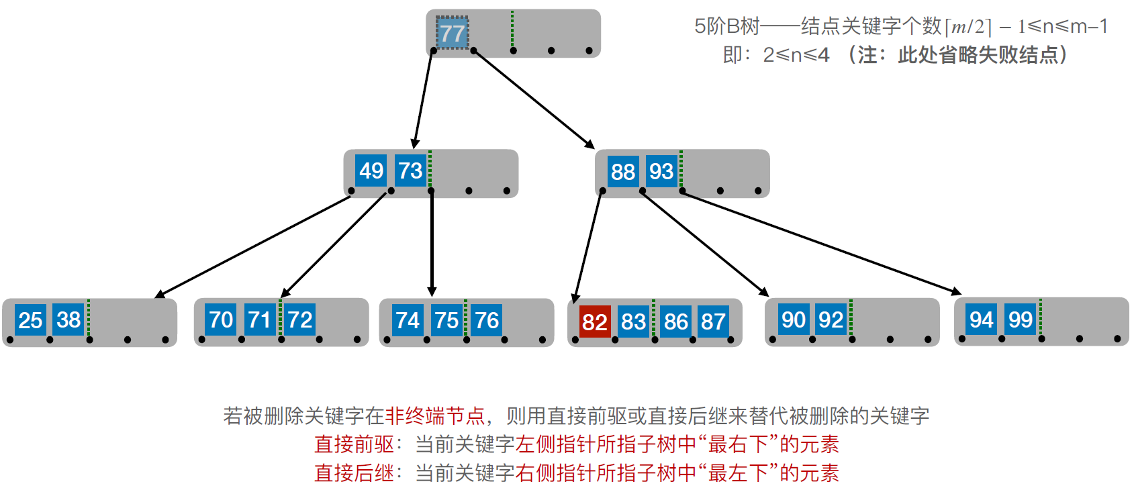
B树的删除
Notes:
拟删除77

Slide 47
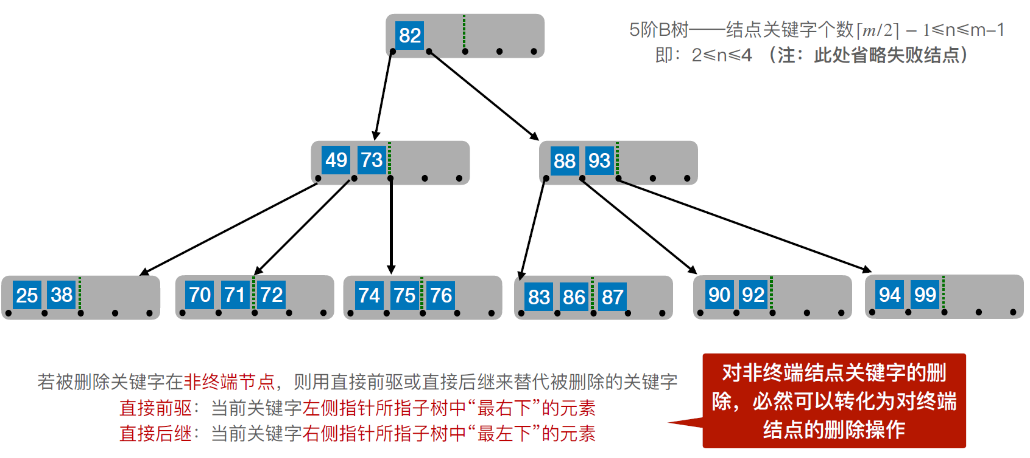
B树的删除
Notes:
交换后删除；随后拟删除38

Slide 48
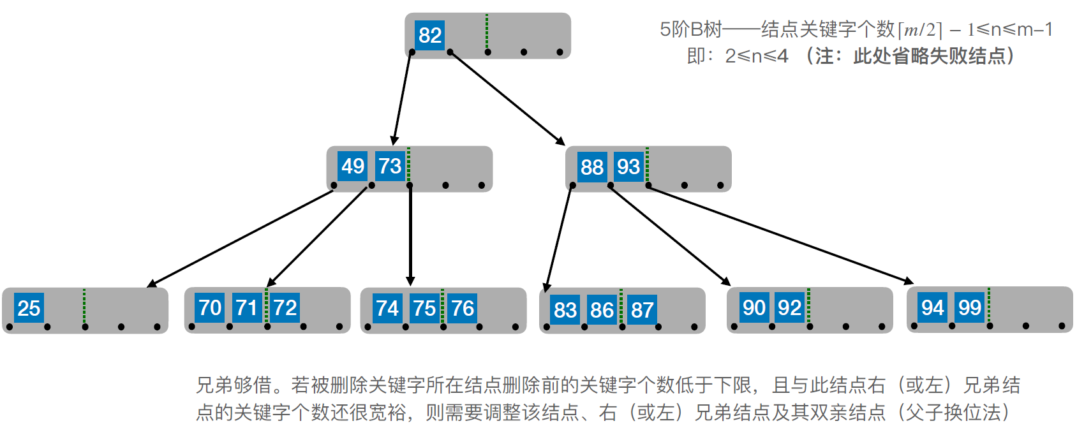
B树的删除
Notes:
直接删除38后，该结点不符合定义；此时其右结点宽裕，向右结点借；借的时候需要父子换位，父结点下来，子结点上去

Slide 49
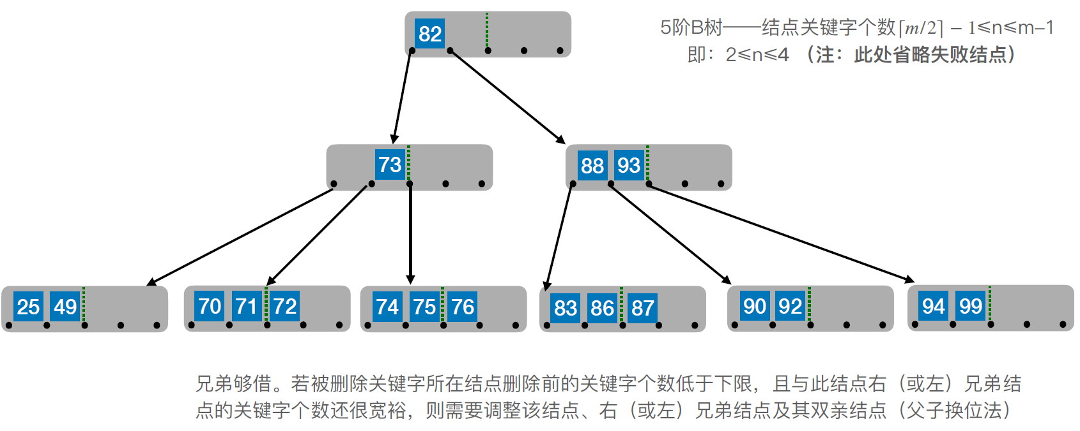
B树的删除

Slide 50
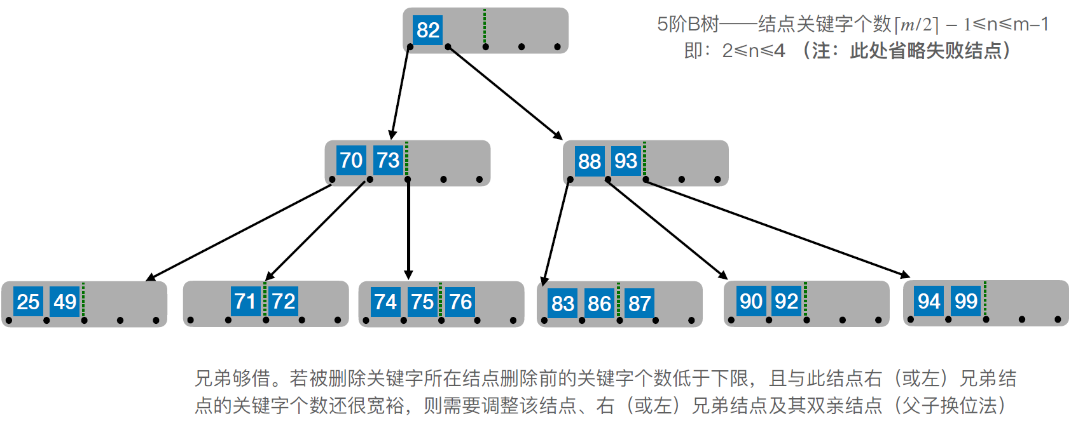
B树的删除
Notes:
此时拟删除90

Slide 51

B树的删除
Notes:
右兄弟不宽裕，而左兄弟宽裕时，向左兄弟借

Slide 52

B树的删除

Slide 53

B树的删除

Slide 54

B树的删除
Notes:
此时拟删除49，问题来了……

Slide 55

B树的删除

Slide 56

B树的删除

Slide 57

B树的删除

Slide 58

B树的删除

Slide 59

B树的删除

Slide 60

B树的删除

Slide 61

B树的删除

Slide 62

B树的删除

Slide 63

小结

Slide 64

B+树的基本概念

Slide 65

B+树的基本概念

Slide 66

与分块查找的对比

Slide 67

B+树的查找

Slide 68

B+树的查找

Slide 69

B+树的查找

Slide 70

B+树的查找

Slide 71

B+树的查找

Slide 72

B+树的查找

Slide 73

与B树查找的对比

Slide 74


B树与B+树的对比

Slide 75


B树与B+树的对比

Slide 76


B树与B+树的对比

Slide 77

B树与B+树的对比

Slide 78

B树与B+树的对比

Slide 79

B树与B+树的对比

Slide 80

B树与B+树的对比

Slide 81
例题
在一棵高度为2的5阶B树中，所含关键字的个数至少是（）。
5
7
8
14
Notes:
2013真题，A

Slide 82
例题
B+树不同于B树的特点之一是（）。
能支持顺序查找
结点中含有关键字
根结点至少有两个分支
所有叶结点都在同一层上
Notes:
2016真题，A

Slide 83
例题
下列应用中，适合使用B+树的是（）。
编译器中的词法分析
关系数据库系统中的索引
网络中的路由表快速查找
操作系统的磁盘空闲块管理
Notes:
2017真题，B

Slide 84
Q & A

